Slide 1
Analyse des ventes & comportements clients – Librairie Lapage

Slide 2
Objectifs de la mission
Comprendre la performance commerciale
Identifier les comportements clients
Proposer des actions concrètes pour augmenter le CA

Slide 3
CHIFFRES clés
( Mars 2021 – Février 2023 )
CA TOTAL : 12,02M d’euros
Livres vendus : 687 534 livres
Panier moyen : 34, 81 euros
Nombre de clients uniques : 8621 clients
Nombre de transactions : 345 505 Passages en caisse
Fréquence d’achat : 80 passages en caisse
CA TOTAL : 12,03 M d’euros
Livres vendus : 687 534 livres
Panier moyen : 34,81 euros
Nombre de clients uniques : 8 600 clients actifs
Nombre de transactions : 345 505 passages en caisse
Fréquence d’achat : 40,17 passages en caisse par client actif

Slide 4
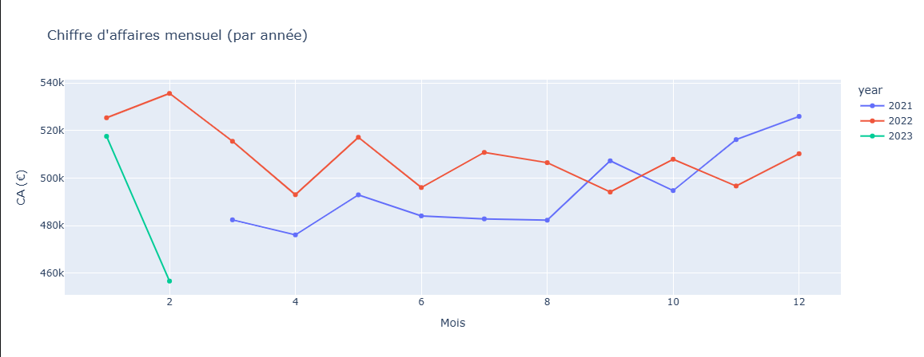
Évolution du CA
Le chiffre d’affaires présente des variations au fil des mois ; la saisonnalité reste à confirmer avec davantage d’années.
De mars à décembre, l’année 2022 est légèrement plus élevée que 2021 (+2,1 %).
En 2023, seules les données de janvier et février sont disponibles et montrent une baisse en février.

Slide 5
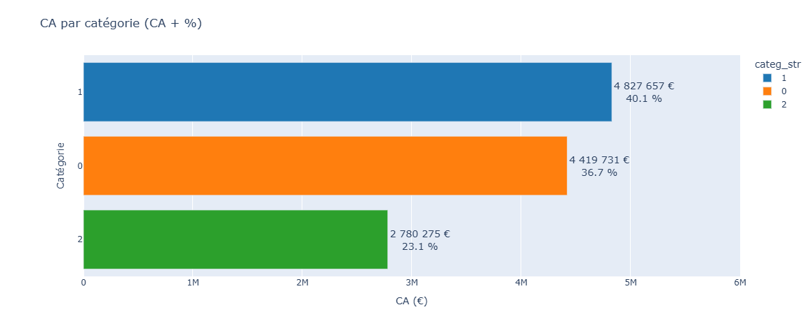
Répartition des ventes par catégorie
Les catégories 0 et 1 génèrent la majorité du chiffre d’affaires.
La catégorie 2 génère moins de CA mais reste significative (23,1 %).
Le portefeuille est globalement dominé par deux catégories principales.

Slide 6
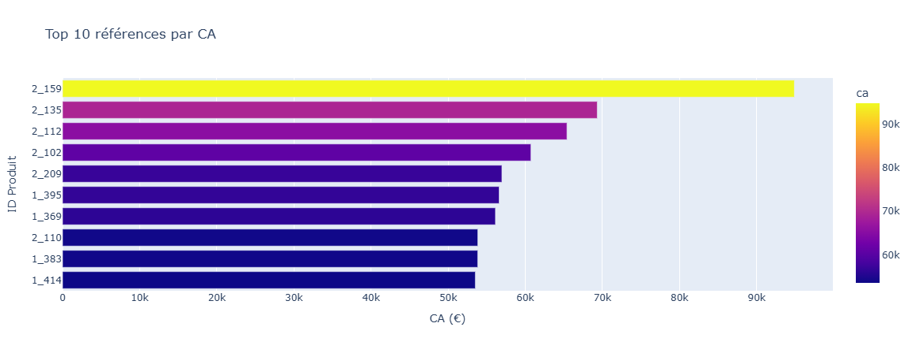
Top 10 produits
Le top 10 des références représente 5,17 % du chiffre d’affaires total.
On voit une domination de la catégorie 2 parmi ces références.
Leur rentabilité ne peut pas être établie sans données de coûts ou de marges.

Slide 7
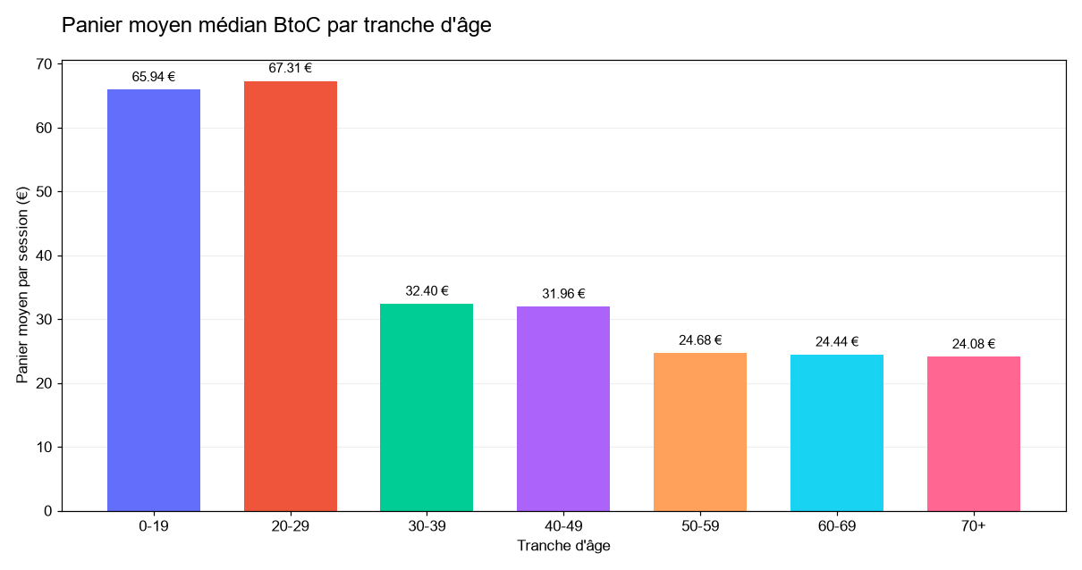
Analyse du panier moyen
Le panier médian est le plus élevé chez les 0–29 ans.
À partir de 30 ans, le panier diminue progressivement, avec les niveaux les plus faibles chez les +50 ans.
Cela suggère que les jeunes achètent moins souvent mais dépensent plus par transaction, tandis que les seniors ont un comportement d’achat plus modéré.

Slide 8
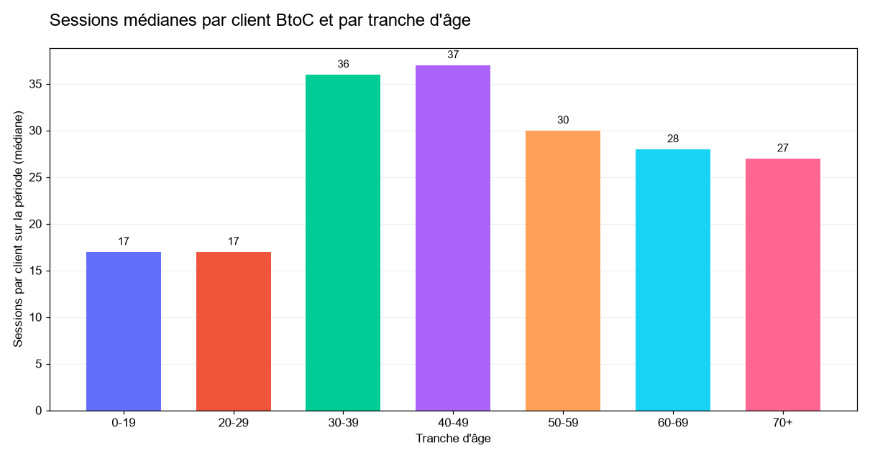
Fréquence d’achat
La fréquence d’achat est la plus élevée chez les 30–49 ans.
Les plus jeunes et les plus âgés achètent moins régulièrement.

Slide 9
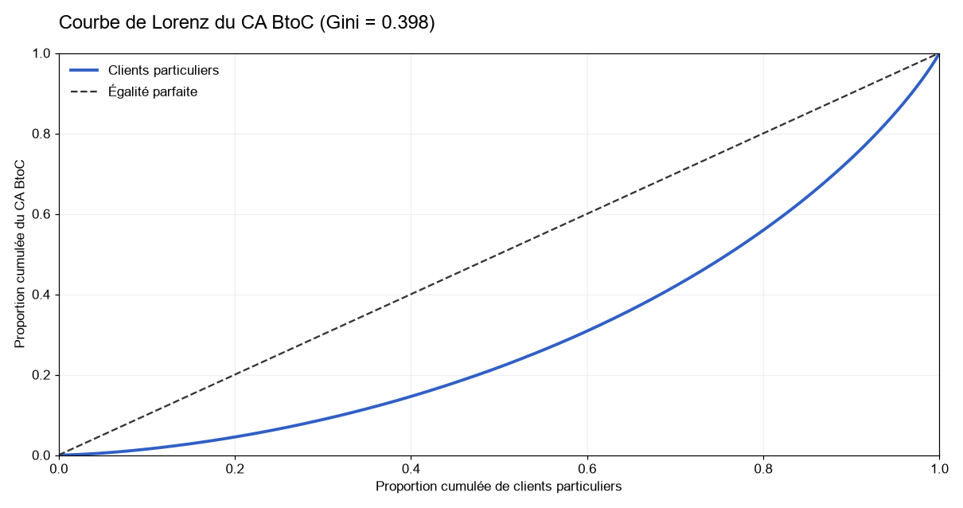
Courbe de Lorenz & Gini
Le coefficient de Gini obtenu (0.398) indique une dispersion modérée du chiffre d’affaires entre les clients.
Cela signifie que la majorité des clients génère une faible part du CA, tandis qu’une minorité contribue de manière plus importante.

Slide 10
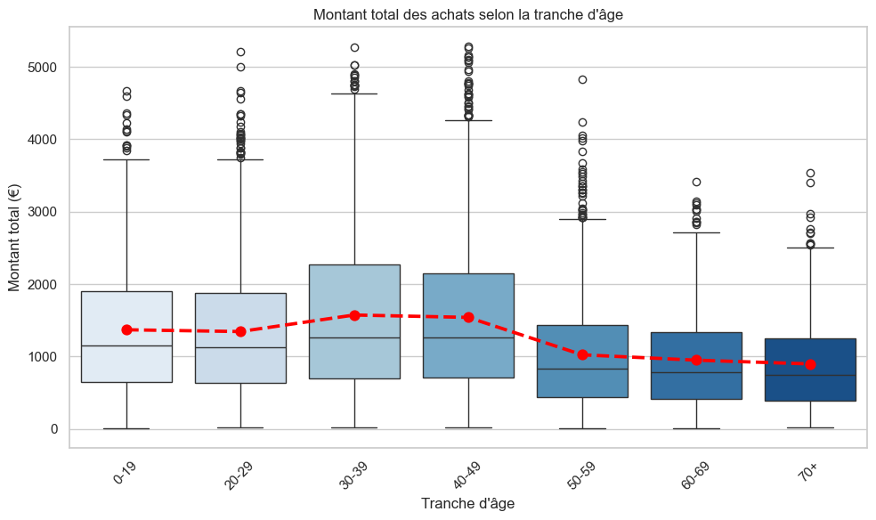
Corrélation âge × montant total
Coefficient de Spearman : −0,1845
P-value : < 0,001
L’âge et le montant total des achats par client particulier présentent une association négative faible.

Slide 11
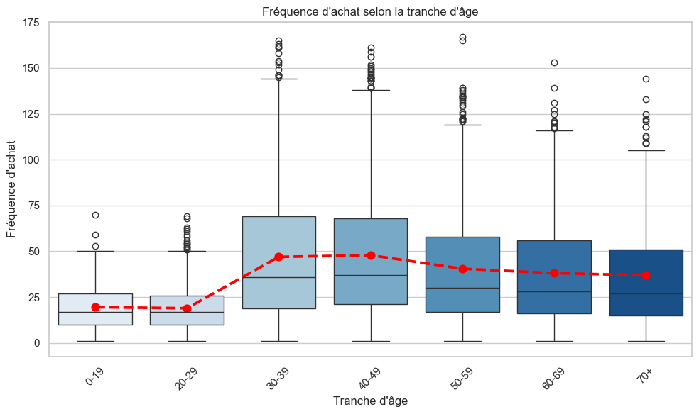
Corrélation âge × fréquence d’achat
Coefficient de Spearman : 0,2120
P-value : < 0,001
Âge et fréquence d’achat par client particulier : association positive faible.

Slide 12
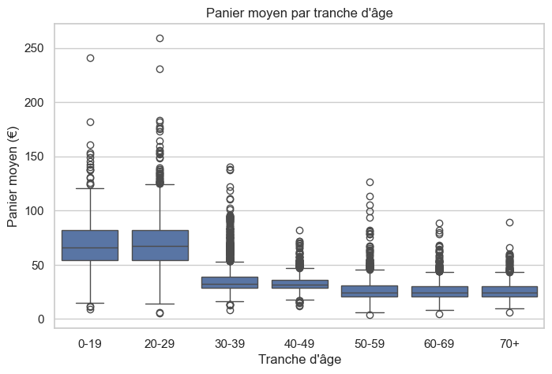
panier moyen × tranche d’âge
Les jeunes présentent un panier moyen plus élevé et une forte variabilité.
À l’inverse, les tranches plus âgées ont des paniers plus faibles et plus homogènes.

Slide 13
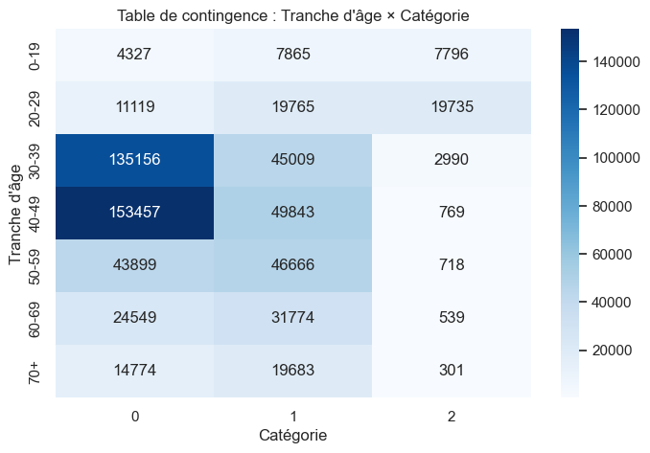
Test du χ² : âge × catégorie
La tranche d’âge et la catégorie de livres achetée ne sont pas indépendantes dans les lignes de vente.
Les plus jeunes achètent davantage de produits de la catégorie 2, tandis que les tranches 30–49 privilégient la catégorie 0.
Les achats répétés d’un même client limitent l’interprétation du test statistique.

Slide 14
Insights clés
Les comportements d’achat varient selon l’âge
Le CA est partiellement concentré sur une minorité de clients
Le CA varie au fil des mois ; la saisonnalité reste à confirmer
La catégorie 2 est particulièrement achetée par les jeunes et représente 23,1 % du CA

Slide 15
Recommandations
Proposer des offres ciblées par tranche d’âge
Booster les catégories fortes
Fidéliser les clients à forte valeur
Étudier les marges avant d’ajuster les prix
Confirmer la saisonnalité sur plusieurs années avant d’agir

Slide 16
Conclusion
Vision claire de la performance commerciale (CA, variations mensuelles, catégories, top produits)
Compréhension fine des comportements clients (âge, panier, fréquence, corrélations)
Identification des leviers clés : segmentation, portefeuille, fidélisation, pricing
Recommandations pour augmenter le CA et stabiliser la performance
Base analytique solide pour guider les décisions commerciales de la librairie

